Slide 1
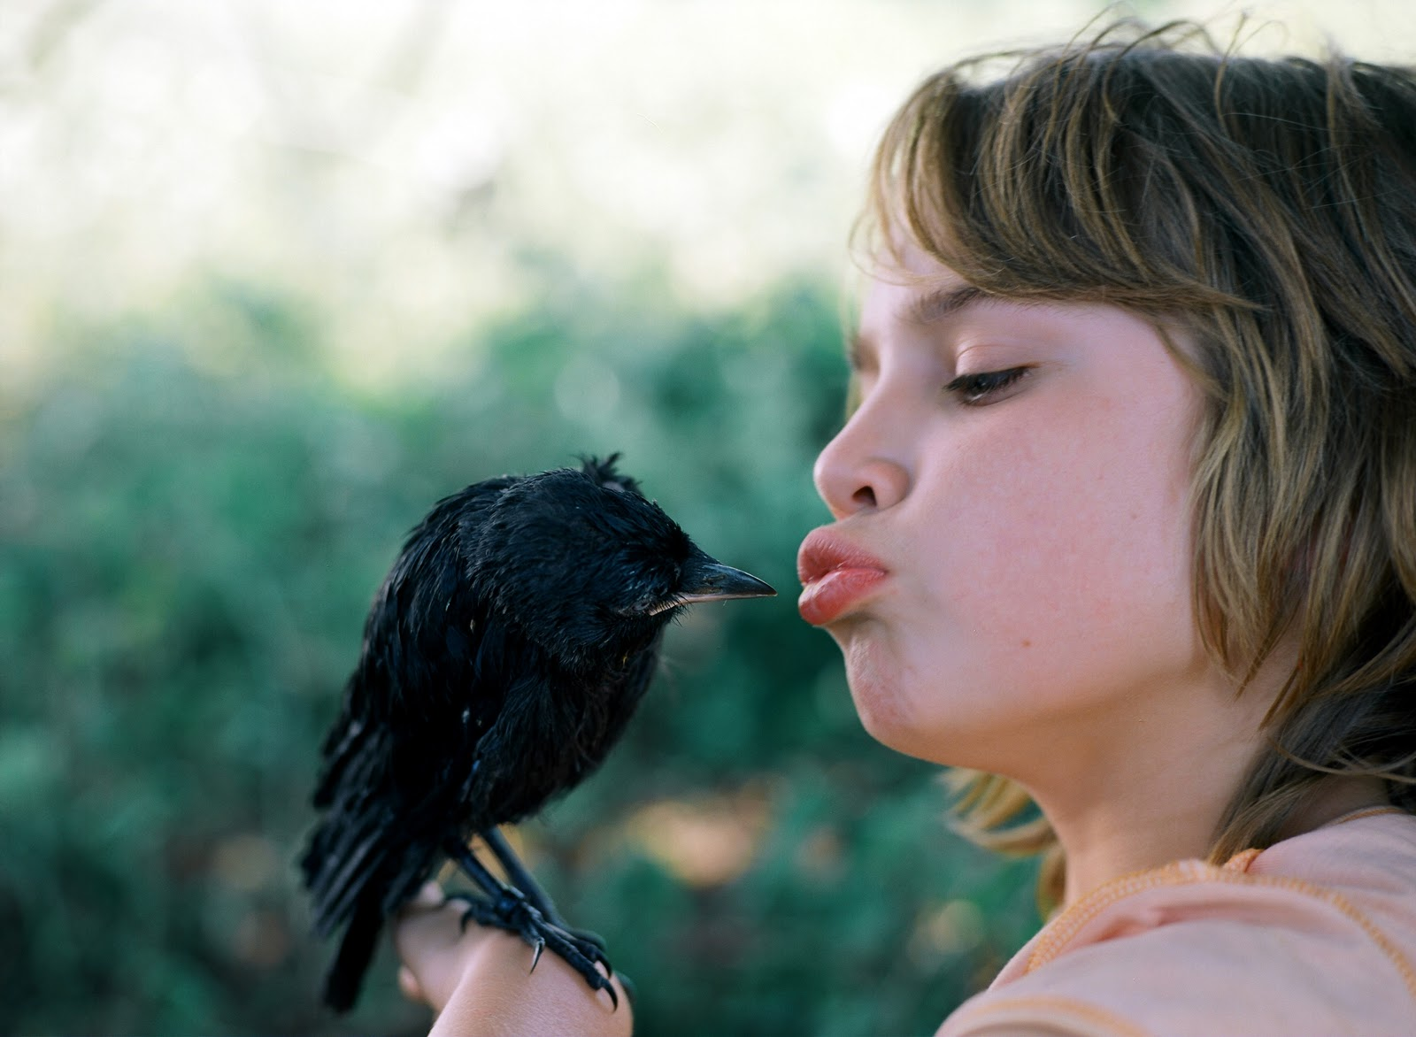
DIDAKTIČNA PRIPRAVA VODENEGA POGOVORA NA PRIMERU FILMA Kauwboy
Kauwboy, Boudewijn Koole, 2012
pripravila: Marina Katalenić, Filmska osnovna šola
Notes:
Včeraj smo imeli pogovor ob filmu Kauwboy, kjer smo se osredotočili predvsem na doživljajski aspetk; torej kako posamezen gledalec doživi film, like, odnose itd. Danes pa sledi še 15-minutna predstavitev, v kateri bom na kratko povzela, kako zgleda naša priprava na voden pogovor z otroki. Pri tem bom poskušala biti čimbolj konkretna, zopet na primeru filma Kauwboy.

Slide 2
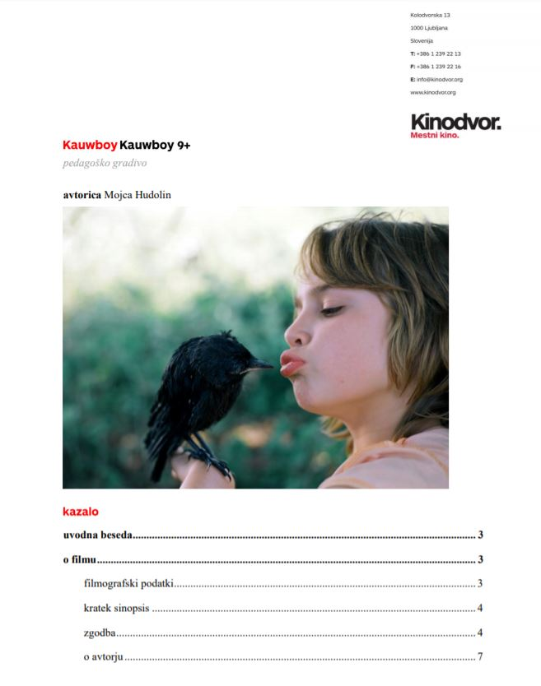
Uvod
pred ogledom filma
5-10 minut
uvodna motivacija
vzbudimo zanimanje za film
„nevihta možganov“
povprašamo o predznanju (medpredmetno povezovanje)
naslovimo problematiko filma
opozorimo učence, na kaj naj bodo pozorni med ogledom
napovemo pogovor
knjižice zbirke Kinobalon
pedagoška gradiva
Notes:
Uvod izpeljemo pred ogledom filma, po navadi traja od 5 do 10 minut. Kljub krajšem trajanju, gre za ključno etapo, ki nudi priložnost, da otroke pripravimo na aktivni ogled filma oziroma je namenjena predvsem uvodni motivaciji za ogled in pogovor.
V uvodu lahko vzbudimo zanimanje za film (povemo kakšne zanimivosti iz snemanja. Recimo pri snemanju Kauwboya so delali s pravimi, živimi kavkami. Da pa se kavka ne bi preveč navadila na ljudi in ne znala več sama živeti v naravi, se je med snemanjem zamenjalo več kavk, ki so bile pozneje spuščene nazaj v naravo. Ali kakšne avtobiografske zanimivosti, npr. izhodišče zgodbe je režiserjeva osebna izkušnja, in sicer, ko je bil star 12 let, se je tudi sam spoprijateljil s kavko, ki je pozneje umrla v nezgodi s kolesom. Lahko izpostavimo tudi nagrade in nominacije, ki jih je filma prejel – Kauwboy je bil 2012 nizozemski kandidat za Oskarja.
Kje izvemo vse te informacije? Veliko lahko najdete na spletu, vedno pa poudarjamo prednost filmov, ki so pospremljeni s pedagoškim gradivom. Ta so namenjena strokovnim delavcem v vzgoji in izobraževanju. Tam lahko najdete vse od osnovnih podatkov, zanimivosti o snemanju, daljše vsebine do izhodišč in vprašanj za pogovor. So prosto dostopna za uporabo. Pedagoško gradivo za Kauwboya je izdal Kinodvor, ki ima najbolj bogato zbirko pedagoških gradiv. Izdaja jih tudi Art kino mreža Slovenije, Društva 2 koluta in drugi ponudniki. Najdete jih med drugim na spletni strani Kinodvora in Šola filma. Knjižice zbirke Kinobalon so ravno tako prosto dostopne na spletni strani Kinodvora. Te so namenjene učencem, velikokrat mlajšim, a kljub temu najdete v njih veliko zanimivih informacij in idej.
Za motivacijo lahko izpeljemo tudi t.i. nevihto možganov. Učence vprašamo, na kaj pomislijo ob naslovu filma? Na kaj ji spomni? Kakšni so kauboji? Potem povemo, da v nizozemščini beseda kauw pomeni kavka in da bomo spoznali kavkarja. V pogovoru po filmu se lahko vrnemo na to temo in vprašamo, ali je Jojo kot ene vrste kauboj?
Uvod lahko izkoristimo, da povprašamo o predznanju o določeni temi. Npr. kaj učenci vejo o kavkah (kaj jejo, kako dolgo živijo, ali so ptice selivke) ali kje je Nizozemska? To lahko dobro posluži za medpredmetno povezovanje.
V uvodu lahko naslovimo problematiko, ki jo film prikazuje. To lahko storimo direktno, lahko pa postopoma skozi vprašanja. Npr. vprašamo učence, koliko pomagajo pri domačih opravilih (pospravljanje, kuhanje)? Ali je to naloga otrok in v kolikšni meri? Ali bi znali speči pito? Kdo te stvari počne pri njih doma? Če je to mama/oče, kako poskrbijo za to, ko kdo odpotuje? Povemo, da bodo spoznali dečka, ki vse to sam počne. Sploh mlajše gledalce je dobro pripraviti na žalostne/agresivne prizore v filmu. Lahko jim rečemo, da bo glavnemu junaku kdaj zelo težko in da takrat zanj držimo pesti.
In še zadnje, opozoriti učence, na kaj bodo pozorni med ogledom. To lahko storimo ali ne. Nekateri zagovarjajo, da njihov pogled čim manj usmerjamo. Če se pa npr. odločite, da bi se v pogovoru želeli osredotočiti na filmska izrazna sredstva, lahko učence opozorite, da bodo med ogledom pozorni na glasbo (ali je vesela/žalostna; glasna/tiha; ali je tišina) ali na barve (so tople/hladne).
Priporočljivo je, da učencem že v uvodu napovemo, da bo po ogledu potekal pogovor z njimi, da ne iščemo pravilnih odgovorov, ampak nas zanima, kako bodo oni videli film/like/odnose.

Slide 3
Pogovor
po ogledu filma
45 min
metoda: vodeni pogovor
vloga izvajalca je vodenje, usmerjanje
postavljanje (pod)vprašanj
omogočanje različnih mnenj
odzvati se na določene situacije z razlago
oblika: frontalna/skupinska
Notes:
Po filmu sledi pogovor, dolg približno eno šolsko uro. Metoda je vodeni pogovor, frontalna učna oblike, kjer je vloga izvajalca, da pogovor vodi in ga usmerja glede na zastavljeno rdečo nit.
To počne skozi postavljanje vprašanj in podvprašanj. Ko postavimo vprašanje, je dobro počakati, dati učencem čas, da se odzovejo. Podajanje lastnega mnenja je tudi za odrasle včasih težko☺. Lahko da je vprašanje tudi presplošno zastavljeno/nejasno, zato imamo pripravljena podvprašanja za spodbudo. Več o tem v nadaljevanju.
V pogovoru se lahko pojavijo različna, tudi nasprotujoča si mnenja. Vloga izvajalca je, da omogoča izražanje različnih mnenj in usmerja debato, ki se sproži med učenci. Včasih lahko pride do provokacij in tudi tukaj se omenjena metoda izkaže. Recimo, kdo bi lahko rekel, da je Jojo mevža. Vprašaš: Zakaj tako meniš? Odgovor: Ker se joče. Vprašaš: Ali obstaja še kakšen drug razlog, da se Jojo joče? ali Zakaj ljudje uporabljamo izraze kot so mevža? Kaj s tem storimo? Velikokrat že sami opustijo namero ali celo začnejo sodelovati, drugače pa se oglasi kdo iz skupine in poda svoje mnenje. In pogovor se znova začne …
Kljub metodi pogovora, se je pomembno odzvati na določene situacije z razlago . Če gledate film, ki prikazuje drugo kulturo, in so prikazani kulturno ali versko pogojeni rituali, pravila, odnosi, umestimo dogajanje v kontekst. Ali če vidite, da je učencem hudo ob gledanju filma, to naslovite. Da poveste, da je take prizore (npr. nasilje, izguba v tem filmu) težko gledati in o tem govoriti tudi za starejše. Še ena situacij, ki zahteva odziv je, če je kdo v svojih mnenjih (namenoma) žaljiv.
Še glede oblike dela. Vprašanja, ki smo jih pripravili, lahko naslavljamo frontalno/neposredno in odgovarjajo vsi posamezniki ali pa listke z vprašanji (po tematikah) razdelimo med pare/skupine učencev. Obe obliki imata prednosti in slabosti. Za skupinsko obliko se po navadi odločimo, ko ocenjujemo, da učenci potrebujejo nekaj časa, preden spregovorijo o tematiki. Šele potem delijo mnenja z ostalimi.

Slide 4
Priprava na pogovor
izbor filma (katalog priporočenih filmov, filmsko-vzgojni delavci)
ogled filma (dvakrat, če se da, ali z ustavljanjem)
gradiva/informacije o filmu: pedagoško gradivo, knjižica zbirke KB, strokovno usposabljanje, uradna spletna stran filma, intervjuji z režiserjem, recenzije itd.
spletna stran Kinobalona
spletna stran Šola filma
spletna baza Imdb
spletne publikacije in podcasti (ECFA Journal, Mad About Film, Revija Ekran …)
domače in tuje časopisne spletne platforme (MMC, The Guardian, Variety, Indiewire …)
uradne spletne strani filmov in festivalov (BUFF, Cinekid, Griffoni, Zlin, Berlinale Generation …)
literatura o filmu in filmski vzgoji
Notes:
Včasih se začne že pri izboru filma. Kinodvor vsako leto dopolnjuje seznam priporočenih filmov, ki ga najdete na njihovi spletni strani. Vedno pa se lahko obrnete na filmsko-vzgojni kader v Kinodvoru, Filmski osnovni šoli oziroma Art kino mreži itd.
Film si je dobro ogledati dvakrat, če imamo to možnost ali si ga ogledati na DVD-ju in ustavljati prizore. Na ta način si lahko izpisujemo teme in vprašanja,, ki se nam porodijo; prizore, h katerim bi se želeli vrniti; simboliko, ki jo opazimo ipd. Na ta način tudi veliko bolje poznamo film in se lažje odzivamo na odgovore učencev. Npr. kdo bi lahko rekel, da je Jojo jezen na očeta, ker strelja na njega s tankom. Takrat se lahko spomniš, da na rob ograje postavi svoje igrače, med drugim tank, in se dela da strelja na očeta, ki je na dvorišču.
Kot omenjeno, so nam pri tem v veliko pomoč pedagoška gradiva in knjižice, ki jih najdemo predvsem na spletnih straneh Kinodvora in Šola filma. Pobrskajte tudi za posnetki strokovnih usposabljanj ob izbranih filmih. Obstajajo pa še druga gradiva in informacije, ki nam pomagajo pri celostni pripravi. Imdb je uporaben za osnovne podatke o filmu, spletne publikacije se posvečajo raznim filmom. Naj izpostavim ECFA Journal, ki prinaša intervjuje z režiserji ali prispevke s snemanja aktualnih filmov, priporočenih za otroke in mlade. Potem so še tukaj recenzije, ki jih najdete na domačih in tujih časopisnih portalih in uradne spletne strani filmov ter festivalov, na katerih se prikazujejo. Če se počutite šibki na tem področju (ali brez motivacije), si preberite knjigo Mirjane Borčič ali kakšno drugo delo iz seznama priporočene literature.

Slide 5
Oblikovanje vprašanj
določitev tematskih sklopov
odprto zastavljena vprašanja
vprašanja od splošnega k specifičnemu (podvprašanja)
vračanje na film: opis, interpretacija, argumentacija
senzibiliziranje za filmska izrazna sredstva
vrednotenje, razvijanje odnosa
medpredmetno povezovanje in aktualizacija
ustvarjanje
Notes:
Vsak ima svoj način, kako se loti oblikovanja vprašanj. Sama prvo določim tematske sklope, ki bi jih želela nasloviti v pogovoru. Ti so lahko zelo široki ali bolj specifični. Npr. liki (Jojo, oče, mama, Yenthe, kavka), pojmi (družina, prijateljstvo, izguba, čustva) ali odnosi (Jojo-oče; Jojo-mama; Jojo-kavka).
Znotraj teh oblikujem vprašanja, pri čemer se trudim, da so odprta. Npr. namesto vprašanja: Kaj vam je bilo najbolj všeč v filmu? vprašamo Kakšen se vam je zdel film? ali Kaj vam je najbolj ostalo v spominu? Mogoče jim film ni bil všeč ali so jim v spominu ostale druge stvari. Ali namesto: Ali se Jojo počuti dobro? kjer je odgovor ja/ne, vprašamo: Kako se Jojo počuti?
Pomembna so podvprašanja, da ne ostanemo na gladini ampak raziščemo globlje in iz različnih zornih kotov. Npr: Kako se Jojo počuti? Slabo. Na kakšen način/katero čustvo ste opazili? Žalost. Zakaj je žalosten? Mama je umrla, oče se ne pogovarja z njim, ne sme imeti kavke. Kako Jojo izraža svojo žalost? itd.
Vedno se lahko vračamo na film. Ko učenci ne vejo, kako bi nekaj opisali/interpretirali/argumentirali, jih vprašamo, kje/kdaj so to videli v filmu?
O senzibilizaciji za filmska izrazna sredstva bo pozneje spregovorila Petra.
Otroci in mladi imajo močan občutek za pravičnost in radi podajajo vrednostne sodbe, če jih vprašamo po njihovem mnenju. Npr. Je prav ali narobe (kako se oče obnaša do Joja, ko Jojo udari Yenthe itd). Ali npr. Kaj bi moral oče storit v določenem prizoru? Kaj bi vi naredili na Jojovem mestu? Vedno pa jih spodbujajte k argumentaciji.
Kauwboy ponuja tudi veliko možnosti medpredmetnega povezovanja: biologija (kavka), šport (vaterpolo, konstruktivni načini izražanja agresije), glasba (filmska glasba), likovna umetnost (barve, kompozicija), geografija (nizozemska) itd. Enako velja za aktualizacijo, npr. ali se v družinah/družbi pogovarjamo o smrti? Zakaj se včasih ne pogovarjamo? itd.
Poleg srečanja s profesionalno in kvalitetno filmsko produkcijo je pomembno tudi spodbujanje lastne ustvarjalnosti. Učenci lahko ustvarijo kratki animirani film, navdihnjen s filmom Kauwboy, napišejo spis, ustvarijo likovno delo itd.

